Slide 1
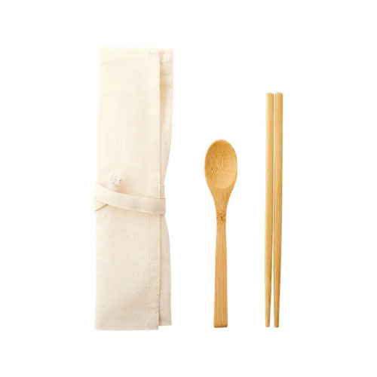
【提案書】
カトラリーセット バンブータイプ(2点)
特徴
使い捨てられてしまうプラスチックゴミの削減に貢献できる、繰り返し使用できるエコなカトラリー2点セット。バンブー素材を使用しているため見た目もナチュラルでオシャレです。
納期
納期スペース
仕様
素 材 ： 天然竹 他
サイズ ： 袋:展開時/約255×135(mm)・ひも/約260(mm)、スプーン:約 W30×H160×D7(mm)、箸:約200(mm)
付属品 ： 取説付き
包 装 ： PP袋
お見積
お見積りスペース

